Slide 1
第8章 函数
8.2 递归函数

Slide 2

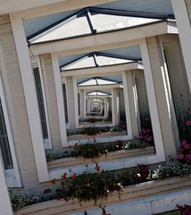

递归现象

Slide 3
8.2 递归函数
递归函数
函数直接或间接地调用函数本身, 称为递归函数。
C语言允许函数的递归调用，在递归调用中，主调函数又是被调函数。
执行递归函数将反复调用其自身，每调用一次就进入新的一层。

Slide 4
8.2 递归函数
递归函数
int f(int x)
{ int y, z;
z=f(y);
return (2*z);
}
递归函数的二个要素
终止条件(stopping condition)和递归方程;
具备这两个要素, 才能在有限次计算后得出结果。
直接调用
间接调用

Slide 5
8.2 递归函数
递归调用：实际上就是把一个不能或不好直接求解的“大问题”转化成一个或几个“小问题”来解决，再把这些“小问题”进一步分解成更小的“小问题”来解决。如此分解，直到最后一个“小问题”可以解决（即递归出口）。
递归设计关键是要找出递归模型，再设计成对应的C语言函数，即递归函数。

Slide 6
【例8-5】有5个学生坐在一起
问第5个学生多少岁？他说比第4个学生大2岁
问第4个学生岁数，他说比第3个学生大2岁
问第3个学生，又说比第2个学生大2岁
问第2个学生，说比第1个学生大2岁
最后问第1个学生，他说是10岁
请问5个学生多大?
解题思路：
age(5)=age(4)+2
age(4)=age(3)+2
age(3)=age(2)+2
age(2)=age(1)+2
age(1)=10
归回
传递

Slide 7
/*例8-5请问5个学生多大?*/
#include <stdio.h>
int age(int); //函数原型声明
int main()
{
printf(“第5个学生的年龄是：%d\n”,age(5));
return 0;
}
int age(int n)
{
int old;
if(n==1) old=10; //age(n)=10
else old=age(n-1)+2; //age(n)=age(n-1)+2
return old;
}

Slide 8
执行过程：
int age(int n=5)
{
int old;
old=age(4)+2;
return old;
}
int age(int n=4)
{
int old;
old=age(3)+2;
return old;
}
int age(int n=3)
{
int old;
old=age(2)+2;
return old;
}
int age(int n=1)
{
int old;
old=10;
return old;
}
int age(int n=2)
{
int old;
old=age(1)+2;
return old;
}

Slide 9
课堂练习
练习1：利用递归函数求n!(n≤10)。
分析：
递归模型：n!=(n-1)!*n
递归终止条件：n=1 , n!=1
n!=(n-1)!*n
(n-1)!=(n-2)!*(n-1)
(n-2)!=(n-3)!*(n-2)
.
.
.
3!=2!*3
2!=1!*2
1!=1
递归函数：
long fact(int n)
{
}
long k;
if (n==0||n==1)
k=1;
else k=n*fact(n–1);
return k;

Slide 10
课堂练习
#include <stdio.h>
int main( )
{ long fact(int n);
int n;
long p;
scanf("%d",&n);
p=fact(n);
printf("%d!=%ld\n", n, p);
return 0;
}
long fact(int n)
{
long k;
if (n==0||n==1)
k=1;
else k=n*fact(n–1);
return k;
}
思考：当n为负数怎么办？

Slide 11
#include <stdio.h>
int main( )
{ long fact(int n);
int n;
long p;
do
{ scanf("%d",&n);
printf("dataerror,retry n>=0");
}while (n<0);
p=fact(n);
printf("%d!=%ld\n", n, p);
return 0;
}

Slide 12
课堂练习
练习2：写出下列程序的运行结果
#include<stdio.h>
int fun(int x)
{ int p ;
if(x==0||x==1) return(3) ;
p=x-fun(x-2) ;
return p ;
}
int main( )
{
printf("%d\n",fun(4) ) ;
return 0;
}

Slide 13
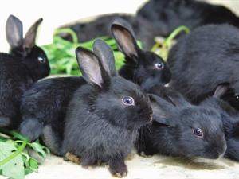
【例8-6】 Fibonacci为1200年代的欧洲数学家,他曾经提到：
已知1对大兔子一个月可以生一对小兔子，小兔子则需要一个月才能长大成大兔子。
假设年初有一对大兔子，问每个月底有多少对兔子？
 | 1月 | 2月 | 3月 | 4月 | 5月 | 6月 | 7月 | 8月 | 9月 | 10月 | 11月 | 12月
大兔 | 1 | 1 | 2 | 3 | 5 | 8 | 13 | 21 | 34 | 55 | 89 | 144
小兔 | 0 | 1 | 1 | 2 | 3 | 5 | 8 | 13 | 21 | 34 | 55 | 89
总数 | 1 | 2 | 3 | 5 | 8 | 13 | 21 | 34 | 55 | 89 | 144 | 233

Slide 14
8.2 递归函数
Fibonacci数列:
斐波那契数列指的是这样一个数列：
1、1、2、3、5、8、13、21、……
fib[1]=1, fib[2]=1, fib[n]=fib[n-1]+fib[n-2], n>=3;
大兔子、小兔子、兔子总数都符合Fibonacci数列的规律，只是初始值不同:
大兔子： fib[1]=1, fib[2]=1,
小兔子： fib[1]=0, fib[2]=1
兔子总数: fib[1]=1, fib[2]=2

Slide 15

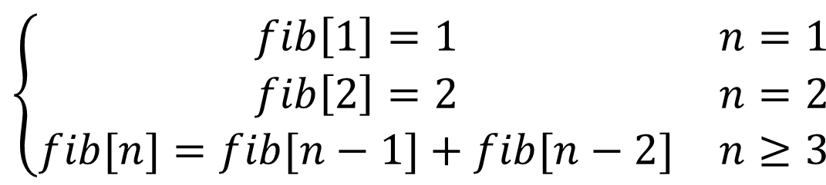
8.2 递归函数
【例8-6】 兔子总数的斐波那契数列：
终止条件
$$\left\{\begin{matrix}fib\left[1\right]=1 & n=1 \\ fib\left[2\right]=2 & n=2 \\ fib[n]=fib[n−1]+fib[n−2] & n≥3\end{matrix}\right.$$
递归方程

Slide 16
/*例8-6 斐波那契数列*/
#include <stdio.h>
int fib(int n)
{
if (n == 1)
return 1; /*fib(n)=1*/
else if (n == 2)
return 2; /*fib(n)=1*/
else
return fib(n-1)+fib(n-2);
/*fib(n)=fib(n-1)+fib(n-2)*/
}

Slide 17
例8-6 斐波那契数列
int main()
{
int i;
for (i = 1; i <= 12; i++)
printf("%d月%d对\n", i, fib(i));
return 0;
}

Slide 18
8.2 递归函数
1月 1对
2月 2对
3月 3对
4月 5对
5月 8对
6月 13对
7月 21对
8月 34对
9月 55对
10月 89对
11月 144对
12月 233对
请按任意键继续. . .

Slide 19
8.2 递归函数
一位法国数学家曾编写过一个印度的古老传说：
在世界中心贝拿勒斯（在印度北部）的圣庙里，一块黄铜板上插着三根宝石针。印度教的主神梵天在创造世界的时候，在其中一根针上从下到上地穿好了由大到小的64片金片，这就是所谓的汉诺塔。
不论白天黑夜，总有一个僧侣在按照下面的法则移动这些金片：一次只移动一片，不管在哪根针上，小片必须在大片上面。
僧侣们预言，当所有的金片都从梵天穿好的那根针上移到另外一根针上时，世界就将在一声霹雳中消灭，而梵塔、庙宇和众生也都将同归于尽。
不管这个传说的可信度有多大，如果考虑一下把64片金片，由一根针上移到另一根针上，并且始终保持上小下大的顺序。这需要多少次移动呢?

Slide 20
8.2 递归函数
问题：将A柱上的64个盘子从A柱搬到C柱；
规则：
1.每次只能搬一个盘子；
2.任何柱子上的盘子 必须保证小盘在上，大盘在下；
世界就将在一声霹雳中消灭
例8-7 汉诺塔问题。
第1个老和尚这样做：
命令第2个人将63个盘子从A柱移到B柱;
自己将1个盘子（最底下的、最大的盘子）从A柱移到C柱;
再命令第2个人将63个盘子从B柱移到C柱;
1
1
2
1
2
……..
2
……..
63
……..
63
64
63
64
A
B
C

Slide 21
8.2 递归函数
例8-7 汉诺塔问题。
第1个人命令第2个人
第2个人命令第3个人:
第3个人命令第4个人
第4个人命令第5个人
……
第64个人：将最小1个盘子从A移到C

Slide 22
8.2 递归函数
例8-7 汉诺塔问题。
终止条件
n==1 时，将1个盘子从A柱移到C柱
递归方程
n>1 时, 将第n个盘子从A柱移到C柱的步骤分解为三步；
将n-1个盘子从A柱移到B柱；
将1个盘子(最底下的、最大的盘子)从A柱移到C柱；
将n-1个盘子从B柱移到C柱；

Slide 23
/*例8-7 汉诺塔问题*/
#include <stdio.h>
void Hanoi(int n, char A, char B, char C)
{
if (n == 1)
printf("%c-->%c\n", A, C);
else
{
Hanoi(n - 1, A, C, B);
printf("%c-->%c\n", A, C);
Hanoi(n - 1, B, A, C);
}
}

Slide 24
例8-7 汉诺塔问题
int main()
{
int n;
printf("Please enter number of plates:");
scanf("%d", &n);
Hanoi(n, ‘A', ‘B', ‘C');
return 0;
}

Slide 25
Please enter number of plates:3
A-->C
A-->B
C-->B
A-->C
B-->A
B-->C
A-->C
请按任意键继续. . .

Slide 26
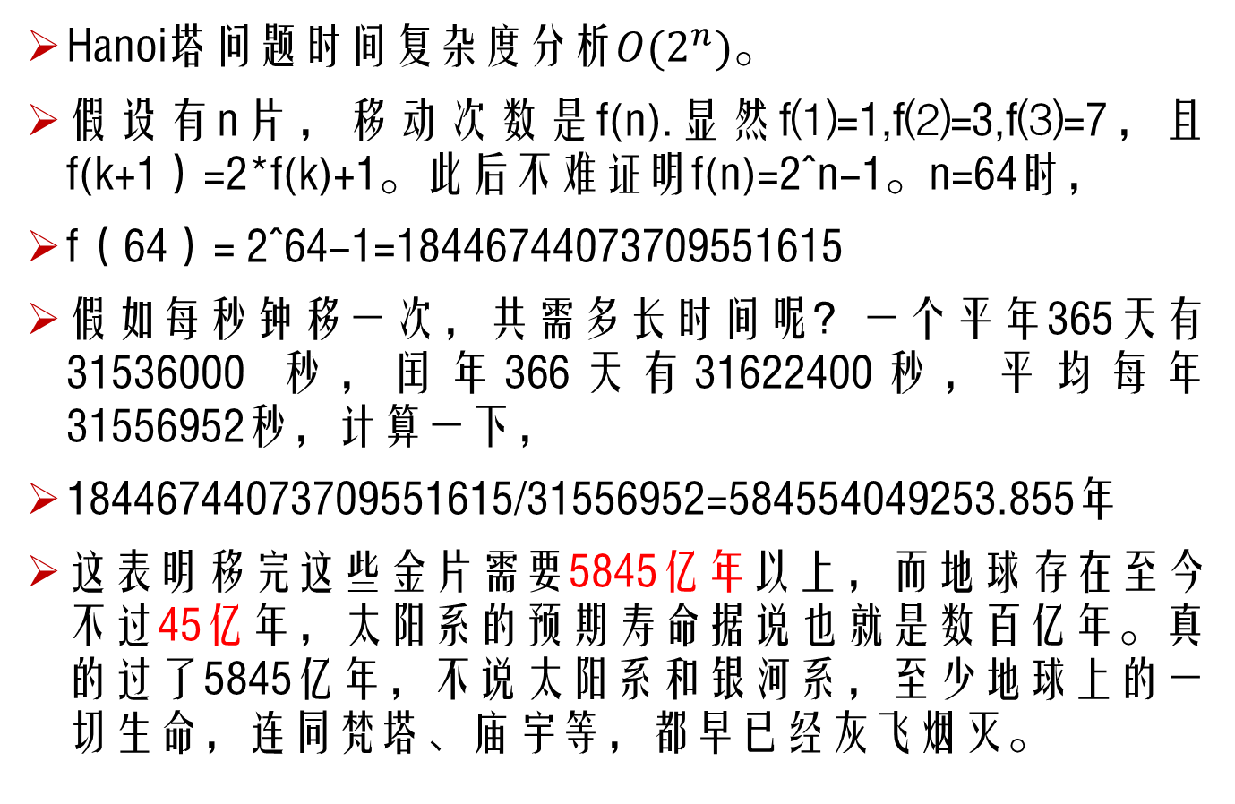
Hanoi塔问题时间复杂度分析$O(2^{n})$。
假设有n片，移动次数是f(n).显然f⑴=1,f⑵=3,f⑶=7，且f(k+1）=2*f(k)+1。此后不难证明f(n)=2^n-1。n=64时，
f（64）= 2^64-1=18446744073709551615
假如每秒钟移一次，共需多长时间呢？一个平年365天有 31536000 秒，闰年366天有31622400秒，平均每年31556952秒，计算一下，
18446744073709551615/31556952=584554049253.855年
这表明移完这些金片需要5845亿年以上，而地球存在至今不过45亿年，太阳系的预期寿命据说也就是数百亿年。真的过了5845亿年，不说太阳系和银河系，至少地球上的一切生命，连同梵塔、庙宇等，都早已经灰飞烟灭。

